Slide 1



102
8
116
#660874
168
148
177
#A894B1
72
187
0
#48BB00
164
212
135
#A4D487
Transformer实战营 · 第一课
30
142
148
#1E8E94
229
230
233
#E5E6E9
从 0 到 1 跑通你的第一个 Transformer
|Transformer 实战营| 内部资料 | All Rights Reserved |
Notes:
欢迎大家来到Transformer实战营。今天，我们将一起完成一个看似复杂但实际上非常有趣的任务：亲手构建并运行一个真正的Transformer模型。这节课的目标是让大家彻底理解Transformer的核心原理，而不仅仅是停留在理论层面。我们将从最基础的概念出发，一步步拆解，最终让你能够自豪地说：“我从零开始写了一个Transformer！”

Slide 2

目录
102
8
116
#660874
168
148
177
#A894B1
1 背景引入
2 文本处理
72
187
0
#48BB00
164
212
135
#A4D487
30
142
148
#1E8E94
229
230
233
#E5E6E9
3 位置编码
4 Attention核心
5 Encoder和Decoder
6 训练和推理
7 任务与交付
|沐曦内部资料| MetaX Confidential | All Rights Reserved |
Notes:
在开始之前，我想让大家带着这三个问题来学习。这节课不是一次枯燥的理论灌输，而是一次动手实践的旅程。我们会看到，Transformer的核心——注意力机制，其实源于一个非常直观的想法。我们会亲手编写代码，并通过科学的测试来验证我们的成果。希望课程结束时，每个人都能对这三个问题有清晰而深刻的答案。

Slide 3
1.1 两条主线：理解机制与跑通代码
102
8
116
#660874
168
148
177
#A894B1
学习 Transformer，围绕两条学习主线：理解注意力机制、动手复现运行、验证模型效果。
72
187
0
#48BB00
164
212
135
#A4D487
🔍
1
2
30
142
148
#1E8E94
229
230
233
#E5E6E9
Transformer 到底在
“注意”什么？
如何跑一个完整的transformer？
理解自注意力机制核心
原理
从代码层面搭建、调试、运行模型
本章目标：搞懂注意力机制，能跑通 Transformer，会做模型有效性验证。
|沐曦内部资料| MetaX Confidential | All Rights Reserved |
Notes:
在开始之前，我想让大家带着这三个问题来学习。这节课不是一次枯燥的理论灌输，而是一次动手实践的旅程。我们会看到，Transformer的核心——注意力机制，其实源于一个非常直观的想法。我们会亲手编写代码，并通过科学的测试来验证我们的成果。希望课程结束时，每个人都能对这三个问题有清晰而深刻的答案。

Slide 4
1.2 全课路线
把“理解原理”和“运行代码”放进同一条可执行路线。
1
2
3
4
5
6
→
→
→
→
→
文字
编号
表示
模型
训练
推理
I love you
每个词换成数字
Embedding + 位置
Encoder–Decoder
Loss + 参数更新
自回归生成
课程完成标准
能指出概念对应的源码位置 · 能运行测试与训练命令 · 能根据输出判断是否成功
|沐曦内部资料| MetaX Confidential | All Rights Reserved |
Learning Map · 03
Notes:
先把全课压缩成六步。后面每个概念都会回到这张地图，最终以能独立执行命令、解释输出和定位代码作为完成标准。

Slide 5

1.3 人类翻译
在介绍 AI 翻译之前，我们先观察人类翻译的思考过程。
102
8
116
#660874
168
148
177
#A894B1
72
187
0
#48BB00
164
212
135
#A4D487
I love you.
我 爱 你。
30
142
148
#1E8E94
229
230
233
#E5E6E9
I →我
love→爱
根据语境
联合翻译
you→你
核心：人类翻译不是简单单词查表，而是理解完整语义后，重构目标语言表达。
AI 翻译原理初探
|沐曦内部资料| MetaX Confidential | All Rights Reserved |
01
Notes:
让我们从一个简单的例子开始。翻译 "i love you" 对我们来说轻而易举。但如果我们仔细分析这个过程，会发现它并非简单的词对词替换。我们的大脑在瞬间完成了对整个句子的理解，并为每个词找到了最合适的中文表达。这个“寻找对应”的过程，就是注意力机制的灵感来源。我们的目标，就是用数学和代码，精确地模拟这个过程。

Slide 6
1.4 概念基线：硬对齐
1993年，Brown等人，为了解决双语之间词与词对应关系的建模问题，在 IBM 统计机器翻译模型中实现了硬对齐。
102
8
116
#660874
168
148
177
#A894B1
01 早期的“直译”雏形
◦思路：构建机器翻译字典，单词之间做机械对应
02 核心逻辑：严格的一一映射
📌 假设：源语言一个词 ⇋ 目标语言一个词
❌ 忽略：语境、一词多义、语法结构
72
187
0
#48BB00
164
212
135
#A4D487
但是！
I go to the bank.
我去银行？
我去河岸？
30
142
148
#1E8E94
229
230
233
#E5E6E9
03直观示例：
I →我
love→爱
每个单词独立翻译
you→你
总结：概念基线：这里讨论“一个词固定对应一个词”，尚未进入 Token ID、Embedding 和神经网络计算。
MT History
|沐曦内部资料| MetaX Confidential | All Rights Reserved |
03
Notes:
机器最初学习翻译时，采用的是一种非常“笨拙”的方法，我们称之为“硬对齐”。就像查字典一样，一个英文单词对应一个中文单词。这种方法在处理简单句子时似乎可行，但它的局限性非常明显。接下来我们就看看，这种“笨办法”会遇到哪些问题。

Slide 7
1.5 概念升级：软对齐
102
8
116
#660874
168
148
177
#A894B1
2015，Bahdanau 等人，为了解决早期神经机器翻译固定向量信息瓶颈、硬对齐离散匹配的缺陷，在注意力机制中实现了软对齐。
72
187
0
#48BB00
164
212
135
#A4D487
03. 衡量关联度
01. 打破刚性匹配
02. 动态聚焦
抛弃单词一一映射。
例：翻译 “Happy New Year”，硬绑定：
Happy→快乐，
New→新
Year→年
软绑定：
新年快乐
重点参考语义相关的词。
例：
当上下文出现 river
bank大概率→河岸
当上下文出现 money
bank大概率→银行
利用注意力分数分数衡量源词的贡献值。
例：
river分数 0.85
money分数 0.02
bank大概率→河岸
30
142
148
#1E8E94
229
230
233
#E5E6E9
↓
Transformer 实现顺序：文字 → Token ID → Embedding + 位置 → 上下文表示 → Attention 软权重。
AI Model Basics
|沐曦内部资料| MetaX Confidential | All Rights Reserved |
03
Notes:
为了解决硬对齐的问题，研究者们提出了“软对齐”的思想。这就像我们人类在翻译时，虽然主要关注一个词，但也会扫视它周围的词来确认它的确切含义。每个词都有一个“权重”，告诉模型“应该多看重谁，少看重谁”。这个“权重”，就是后来大名鼎鼎的“注意力分数”的雏形。

Slide 8
1.6 从“软对齐思想”到 Transformer 实现
软对齐描述的是动态分配关注比例；真正计算前，文字必须先变成向量表示。
概念层：解释为什么
实现层：数据怎样真正计算
硬对齐
文字
Token ID
Embedding
+ 位置
Encoder
Attention
Context
一个词固定对应一个词
→
→
→
→
→
进入实现 →
bank river
[4, 8]
向量特征
上下文表示
软权重
加权信息
↓ 无法处理语境与一词多义
软对齐
根据上下文动态分配关注比例
Embedding 在 Attention 之前；Attention 比较的是向量表示，不是文字本身。
概念层不展开向量化计算
后续第 2 部分讲“怎样得到向量”，第 3 部分讲“怎样用向量计算 Attention”。
|沐曦内部资料| MetaX Confidential | All Rights Reserved |
Concept → Implementation · 07
Notes:
这页明确拆开概念层和实现层。硬对齐与软对齐用于建立问题意识；Transformer 的 Attention 不直接处理文字，而是处理 Embedding 加位置后、经过 Encoder 的向量表示。

Slide 9
2 文本处理
102
8
116
#660874
168
148
177
#A894B1
神经网络不能直接看懂文字，先要把文本转换成数字，才能送入模型计算。
1. 神经网络的“语言”：
神经网络只能处理数字张量，不能直接识别文字。
2. 词表（Vocabulary）：
词表：给每个词汇分配唯一整数 ID
Tokenization（分词）：建立文字到数字的映射。
3. 核心特殊Token：
72
187
0
#48BB00
164
212
135
#A4D487
Token 文本 | ID 整数
我 | 101
爱 | 102
编程 | 103
。 | 104
30
142
148
#1E8E94
229
230
233
#E5E6E9
Token 符号 | 对应 ID | 核心功能
<pad> | 0 | 填充短文本，统一输入序列长度
<sos> /<bos> | 1 | 标记序列起始位置，提示模型开始生成
<eos> | 2 | 标记序列结束位置，提示模型停止生成
<unk> | 3 | 代表词表中未收录的生僻词 / OOV 词汇
核心：通过词表与分词，把文字转为整数 ID；特殊 Token 用来处理序列边界、填充与未知词。
NLP Basic
|沐曦内部资料| MetaX Confidential | All Rights Reserved |
01
Notes:
要让模型理解语言，第一步就是把文字变成它能理解的数字。我们创建一个“词典”，叫做词表（Vocab）。每个词，比如“我”、“爱”、“你”，都被分配一个唯一的ID。同时，我们还定义了几个特殊的“功能词”，比如<sos>告诉模型“句子开始了”，<eos>告诉模型“句子结束了”。这个过程是所有NLP任务的基础。

Slide 10
3.1 位置编码
词相同但顺序不同，句子意思可能完全相反。
猫 追 狗
狗 追 猫
位置 0
位置 1
位置 2
位置 0
位置 1
位置 2
意思：猫在追狗
意思：狗在追猫
位置编码不改变词本身，而是补充“它排在第几个”的信息。
|沐曦内部资料| MetaX Confidential | All Rights Reserved |
Position · 10
Notes:
零基础阶段不讲正弦余弦公式。只需要理解：Attention 本身不自带顺序感，因此要额外告诉模型每个词的位置。

Slide 11
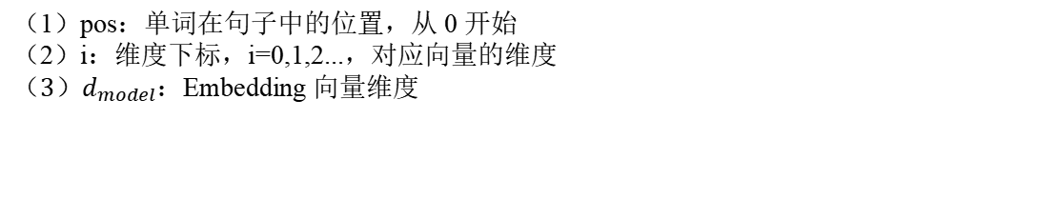


3.2 位置编码
102
8
116
#660874
168
148
177
#A894B1
Attention机制通过并行计算提升了效率，但它本身无法感知词在句子中的先后顺序
72
187
0
#48BB00
164
212
135
#A4D487
词向量(语义)
位置编码向量(顺序信息)
输入向量
30
142
148
#1E8E94
229
230
233
#E5E6E9
正弦位置编码公式
$${PE}_{（pos,2i)}=sin(pos∙{10000}^{\frac{−2i}{d_{model}}})$$
$${PE}_{（pos,2i+1)}=cos(pos∙{10000}^{\frac{−2i}{d_{model}}})$$
（1）pos：单词在句子中的位置，从 0 开始
（2）i：维度下标，i=0,1,2...，对应向量的维度
${（3）d}_{model}$：Embedding 向量维度
核心：位置编码解决 Attention 丢失词序问题，采用向量加法融合语义与位置信息。
2026 NLP Model Series
|沐曦内部资料| MetaX Confidential | All Rights Reserved |
Notes:
我们之前提到，Attention让所有词“同时”互相看，这带来了并行计算的好处，但也带来了一个问题：模型不知道词的顺序了。“猫追狗”和“狗追猫”对模型来说看起来是一样的。这显然不行。因此，我们必须想办法告诉模型每个词的位置。最巧妙的方法就是，创建一个代表位置的向量，然后把它和词向量加起来。这样，每个词向量就既包含了词的含义，又包含了它在句子中的位置。

Slide 12
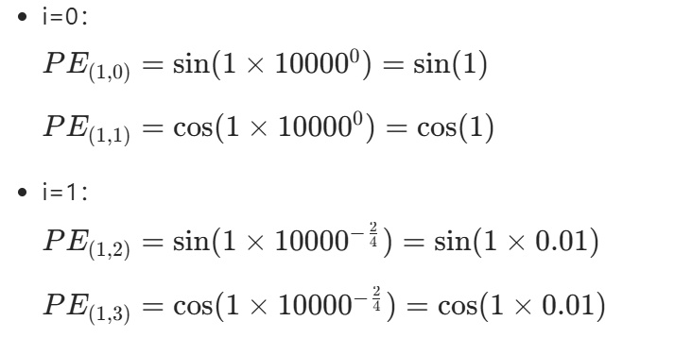

3.3 位置编码
典型例子
102
8
116
#660874
168
148
177
#A894B1
词语 | pos（单词位置）
我 | pos = 0
爱 | pos = 1
你 | pos = 2
i 值 | 2i（sin 用的偶数维度） | 2i+1（cos 用的奇数维度）
i=0 | 向量第 0 维 → sin | 向量第 1 维 → cos
i=1 | 向量第 2 维 → sin | 向量第 3 维 → cos
72
187
0
#48BB00
164
212
135
#A4D487
30
142
148
#1E8E94
229
230
233
#E5E6E9
i：每个词自己的 PE 向量内部，sin/cos 的组号。只要 d_model 不变，所有词的 i 都是 0,1。
设 embedding 维度，$d_{model}$=4,每个词的位置编码 PE 向量是 4 个数字：[第0维，第1维，第2维，第3维]
“爱”的位置编码：
2026 NLP Model Series
|沐曦内部资料| MetaX Confidential | All Rights Reserved |
Notes:
我们之前提到，Attention让所有词“同时”互相看，这带来了并行计算的好处，但也带来了一个问题：模型不知道词的顺序了。“猫追狗”和“狗追猫”对模型来说看起来是一样的。这显然不行。因此，我们必须想办法告诉模型每个词的位置。最巧妙的方法就是，创建一个代表位置的向量，然后把它和词向量加起来。这样，每个词向量就既包含了词的含义，又包含了它在句子中的位置。

Slide 13
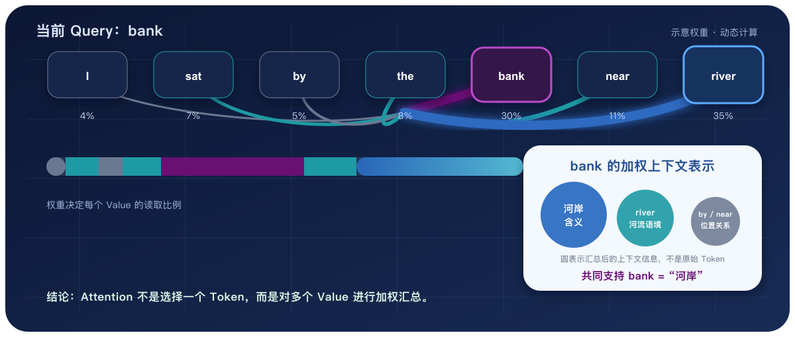
4.1 Attention 的任务：为上下文分配不同权重
当前词 bank 根据上下文动态读取不同 Token 的 Value。
|沐曦内部资料| MetaX Confidential | All Rights Reserved |
Attention Focus · 12
Notes:
图中权重为机制示意。线宽、百分比、色带和输出区域共同说明 Attention 对多个 Value 进行加权汇总。

Slide 14
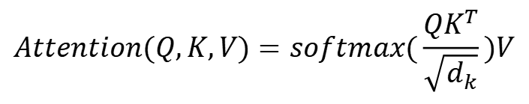
4.1 Attention 核心公式
102
8
116
#660874
168
148
177
#A894B1
注意力通过 Q、K、V 计算 token 之间的关联，dk​​缩放防止 softmax 饱和。
Attention 核心公式
72
187
0
#48BB00
164
212
135
#A4D487
$$Attention(Q,K,V)=softmax(\frac{QK^{T}}{\sqrt{d_{k}}})V$$
30
142
148
#1E8E94
229
230
233
#E5E6E9
🔍 Query (查询)
🗝️ Key (键)
📦 Value (值)
“我现在需要什么？”
(1)当前 token 的检索需求
(2)发起匹配，寻找序列中相关位置
“我能提供什么？”
(1)序列每个 token 的特征标识
(2)和 Query 计算相似度，完成匹配
“具体内容是什么？”
(1)存储实际语义信息
(2)注意力权重对它做加权求和
Transformer Core
|沐曦内部资料| MetaX Confidential | All Rights Reserved |
Notes:
现在，我们来到了整个课程最核心的部分——Attention公式。请大家记住这个公式，它看起来可能有点复杂，但我们可以把它拆解成三个简单的步骤：“先打分，再归一化成权重，最后按权重取内容”。接下来的几页，我们将逐一解析公式中的每一个符号，让你彻底明白Attention是如何工作的。

Slide 15
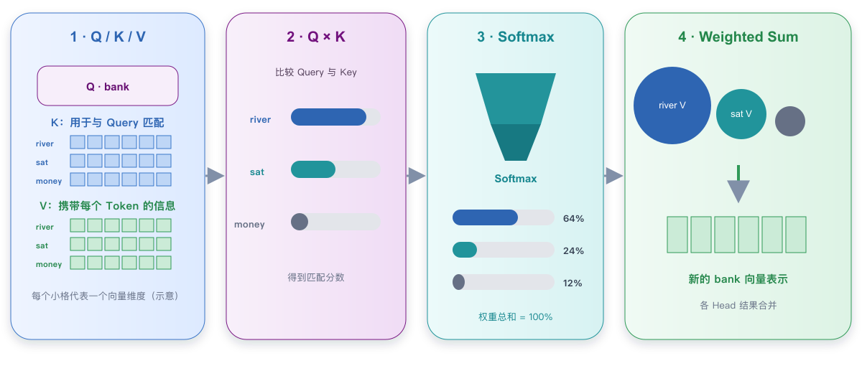
4.2 Attention 的计算：匹配、归一化、加权汇总
Q、K、V 依次经过匹配分数、Softmax 权重和 Value 加权汇总。
|沐曦内部资料| MetaX Confidential | All Rights Reserved |
Attention Mechanism · 13
Notes:
四阶段 SVG 使用一致的 Q/K/V 配色。只要求学员解释每一步输入、输出和作用，不要求手算 Softmax。

Slide 16
5.1 Encoder 与 Decoder
Encoder 编码源序列；Decoder 基于目标前缀和 Encoder 输出生成目标序列。
Encoder（编码器）
Decoder（解码器）
源序列编码
目标序列生成
encoder_output
输入完整英文 Token 序列
使用目标前缀与 encoder_output
输出包含上下文信息的 encoder_output
<sos> → 我 → 爱 → 你 → <eos>
Encoder 输出源序列上下文表示；Decoder 通过 Cross-Attention 使用该表示生成目标 Token。
|沐曦内部资料| MetaX Confidential | All Rights Reserved |
Encoder–Decoder · 15
Notes:
使用标准组件名称解释职责：Encoder 输出源序列上下文表示，Decoder 通过 Cross-Attention 读取该表示，并结合目标前缀生成目标 Token。

Slide 17
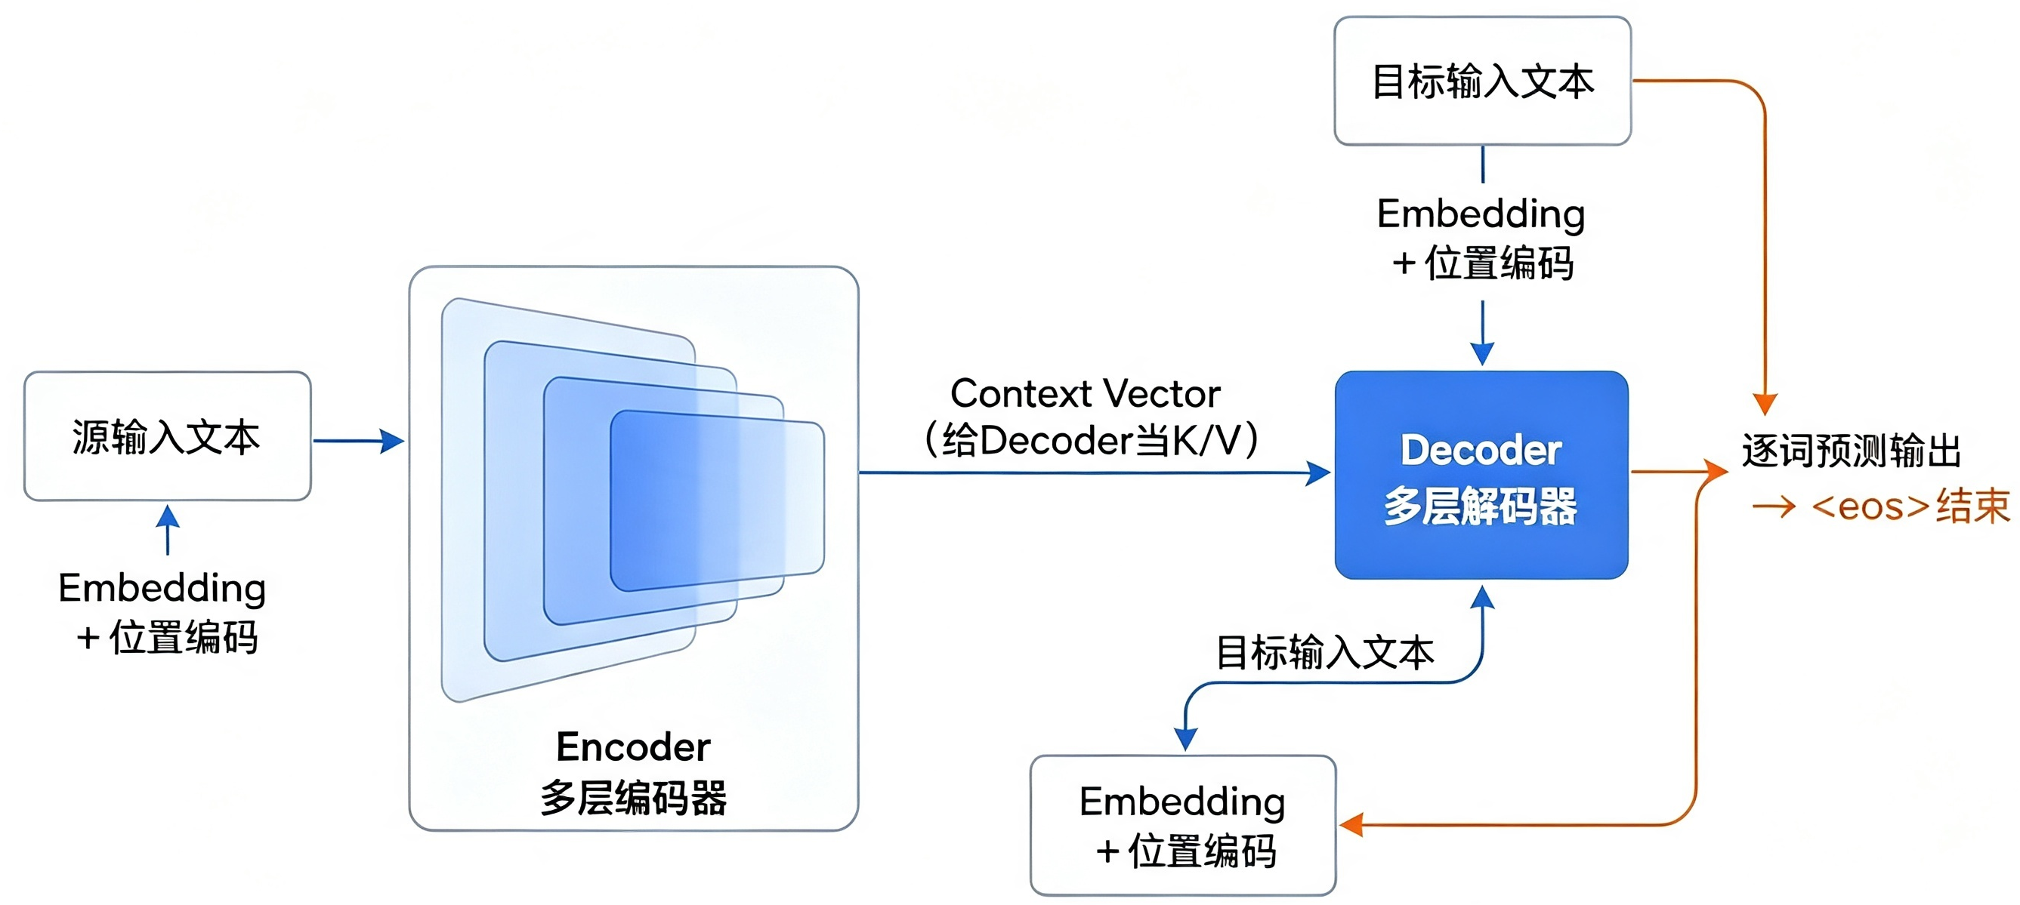
5.2 Encoder–Decoder 架构与数据流
102
8
116
#660874
168
148
177
#A894B1
72
187
0
#48BB00
164
212
135
#A4D487
30
142
148
#1E8E94
229
230
233
#E5E6E9
Transformer Core
|沐曦内部资料| MetaX Confidential | All Rights Reserved |
03
Notes:
现在我们已经了解了所有的零件，是时候把它们组装成一个完整的Transformer模型了。Transformer采用的是经典的Encoder-Decoder架构。Encoder负责理解输入的句子，把它变成一个有意义的数学表示。然后，Decoder利用这个表示，像写作文一样，一个词一个词地生成翻译结果。整个过程就像一个翻译官，先听懂了别人的话，然后再组织语言说出来。

Slide 18
5.3 串起全流程
学完表示、Attention 和模型结构后，再把英文输入到中文输出完整串联。
英文原句
词的编号
Encoder 输入
Encoder 输出
Decoder 前缀
目标序列
i love you
→
[4, 5, 6]
→
向量表示
→
上下文表示
→
<sos> 我 爱
→
我 爱 你 <eos>
训练
使用目标序列计算 loss，并更新模型参数。
推理
没有目标序列，将上一步预测追加到 Decoder 输入。
|沐曦内部资料| MetaX Confidential | All Rights Reserved |
End-to-End · 17
Notes:
这页是全课的主干。先不讲张量维度，只追踪一条真实句子如何经历编号、特征表示、理解和逐词生成。训练时有标准答案；实际翻译时没有。

Slide 19
6.1 训练
102
8
116
#660874
168
148
177
#A894B1
Teacher Forcing：训练阶段，直接使用真实标签的历史词作为 Decoder 输入，加快训练。
（1）训练阶段：Teacher Forcing
  Decoder 每一步输入真实正确的目标词，不用模型自己的输出。
▶ <sos>：句首开始符，作为生成起点，放在 Decoder 输入最前面
▶ <eos>：句尾结束符，标记句子结束，放在目标标签末尾
（2）训练目的
预测第 t 个词时，给模型看前 t‑1 个真实正确词，快速学习正确的上下文依赖关系，加快模型训练速度。
72
187
0
#48BB00
164
212
135
#A4D487
30
142
148
#1E8E94
229
230
233
#E5E6E9
Decoder 输入（模型看的） | 标签答案（要预测的）
<sos> 我 爱 你 | 我 爱 你 <eos>
|沐曦内部资料| MetaX Confidential | All Rights Reserved |
04
Notes:
训练模型时，我们需要给它正确的答案作为指导。这种方法叫做“教师强制”。具体来说，我们把目标句子稍微处理一下：输入给模型的是去掉最后一个词并在开头加上<sos>的句子，而我们期望它输出的是去掉第一个词并在结尾加上<eos>的句子。这样，模型每一步都在学习“根据正确的前文，预测下一个正确的词”。

Slide 20
6.2 推理
102
8
116
#660874
168
148
177
#A894B1
自回归生成：推理阶段，模型将前一步生成的结果作为当前输入，逐词输出序列。
（1）推理阶段：自回归生成
推理时没有真实目标答案，不能再用 Teacher Forcing。
72
187
0
#48BB00
164
212
135
#A4D487
Decoder 循环
30
142
148
#1E8E94
229
230
233
#E5E6E9
③ 是否生成 EOS？
① 看当前前文
② 预测候选词
英文原句
你
BOS
我
爱
→
i love you
EOS?
他
猫
否 → 继续循环
选择最高分：你
↙ 接回输入
是 → 结束句子
BOS
我
爱
你
EOS
|沐曦内部资料| MetaX Confidential | All Rights Reserved |
04
Notes:
训练模型时，我们需要给它正确的答案作为指导。这种方法叫做“教师强制”。具体来说，我们把目标句子稍微处理一下：输入给模型的是去掉最后一个词并在开头加上<sos>的句子，而我们期望它输出的是去掉第一个词并在结尾加上<eos>的句子。这样，模型每一步都在学习“根据正确的前文，预测下一个正确的词”。

Slide 21
7 任务与交付
102
8
116
#660874
168
148
177
#A894B1
任务类型 | 序号 | 任务名称 | 任务详情
必做任务 | 01 | 熟悉代码 | 查看代码文件，知道每个文件在做什么。
必做任务 | 02 | 搭建本地环境 | 安装 Python、VSCode，配置 CPU 版 PyTorch，确保环境无报错
必做任务 | 03 | 跑通基线训练 | 执行 train.py，观察 Loss 持续下降，验证代码与环境匹配性
必做任务 | 04 | 定制数据集训练 | 替换自定义中英文句子对，重新训练，验证新数据拟合效果
必做任务 | 05 | 全量测试验证 | 执行 test.py，通过 4 个预设用例，验证推理逻辑与输出格式
选做任务 | (1) | 绘制训练曲线 * | 读取 metrics.csv，绘制 loss/accuracy 曲线，观察模型收敛变化
选做任务 | (2) | 可视化 Attention 热力图 * | 渲染注意力分数矩阵为热力图，查看模型对各词的关注权重
72
187
0
#48BB00
164
212
135
#A4D487
30
142
148
#1E8E94
229
230
233
#E5E6E9
Lab Session
|沐曦内部资料| MetaX Confidential | All Rights Reserved |
06
Notes:
理论和演示都结束了，现在轮到大家动手了。这里有五个必做任务，它们将引导你完成从环境搭建到代码验证的整个闭环。前四个任务是为了让你熟悉整个流程。第五个任务是本节课的核心挑战：亲手实现Attention公式，并与官方实现进行对比。这是检验你是否真正掌握Attention计算的关键。

Slide 22
任务 01 熟悉代码文件
安装 Python、VSCode，配置 CPU 版 PyTorch，确保环境无报错
源代码文件 | 职责说明
model.py | 定义 Transformer 模型的结构。唯一的模型实现，包含位置编码、Encoder、Decoder 和贪心解码
train.py | 词表、Dataset、padding、训练循环、checkpoint、TensorBoard 和训练后演示。
test.py | 用于验证模型的正确性。测试形状、反向传播、因果 mask、padding mask 和 EOS 停止。
tutorial.ipynb | 面向零基础的可执行逐步课程。
|沐曦内部资料| MetaX Confidential | All Rights Reserved |
Transformer Lab · 21
Notes:
先运行 tutorial.ipynb 建立直觉，再阅读 model.py 的结构，随后看 train.py 如何组织训练，最后用 test.py 验证关键性质。

Slide 23
任务 01 熟悉代码文件
安装 Python、VSCode，配置 CPU 版 PyTorch，确保环境无报错
辅助文件 | 职责说明
README.md | 项目使用说明。介绍环境安装、运行命令、数据格式、模型原理要点以及可调参数，是阅读和运行本项目的入口文档。
architecture.svg | 模型的架构示意图。以图形方式展示文本从输入、经过编码与解码、到输出翻译结果的全过程。
训练产物 | 说明
outputs/…/model.pt | 训练结束后保存的模型文件，包含模型权重、结构参数与词表信息，用于后续加载和推理。
outputs/…/metrics.csv | 训练过程的指标记录表，逐轮记录损失值与准确率，用于观察训练是否正常收敛。
pycache/… | Python 运行时自动生成的缓存文件，无需关注。
|沐曦内部资料| MetaX Confidential | All Rights Reserved |
Transformer Lab · 21
Notes:
先运行 tutorial.ipynb 建立直觉，再阅读 model.py 的结构，随后看 train.py 如何组织训练，最后用 test.py 验证关键性质。

Slide 24
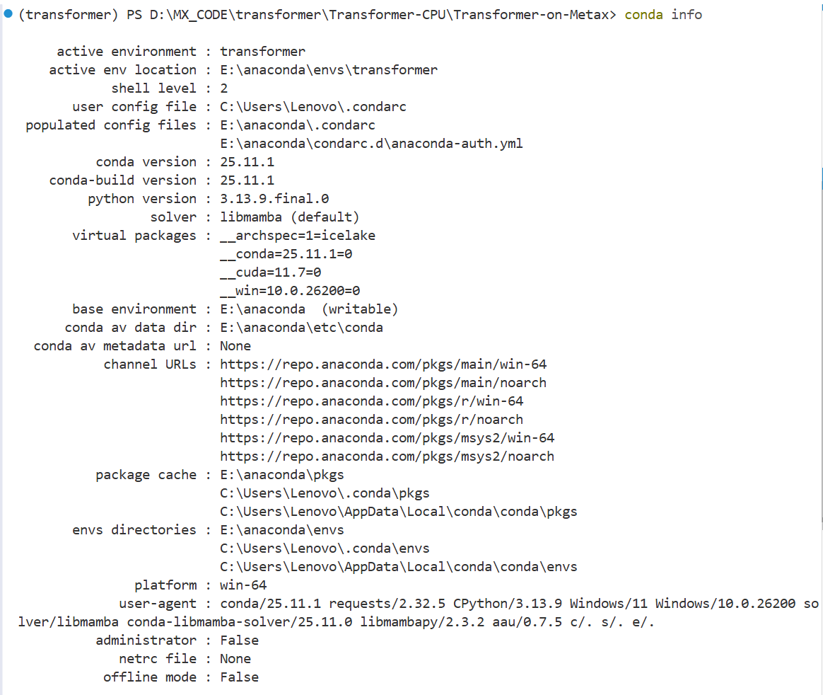
任务 02 搭建本地环境
安装 Python、VSCode，配置 CPU 版 PyTorch，确保环境无报错
零基础用户先切换到相关文件夹
cd Transformer_CPU
创建虚拟环境
conda create -n transformer python=3.10
激活虚拟环境
conda activate transformer
下载PyTorch
pip3 install torch torchvision torchaudio --index-url https://download.pytorch.org/whl/cpu
|沐曦内部资料| MetaX Confidential | All Rights Reserved |
Transformer Lab · 21
Notes:
先运行 tutorial.ipynb 建立直觉，再阅读 model.py 的结构，随后看 train.py 如何组织训练，最后用 test.py 验证关键性质。

Slide 25
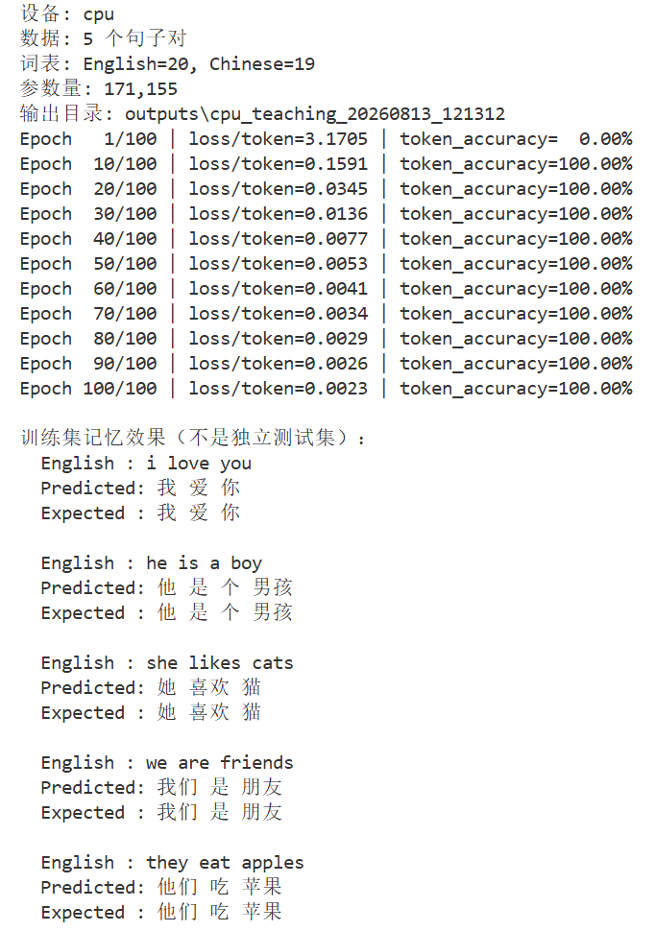
任务 03 跑通基线训练
运行一次完整 CPU 教学训练：
python train.py --epochs 100
|沐曦内部资料| MetaX Confidential | All Rights Reserved |
Transformer Lab · 21
Notes:
先运行 tutorial.ipynb 建立直觉，再阅读 model.py 的结构，随后看 train.py 如何组织训练，最后用 test.py 验证关键性质。

Slide 26
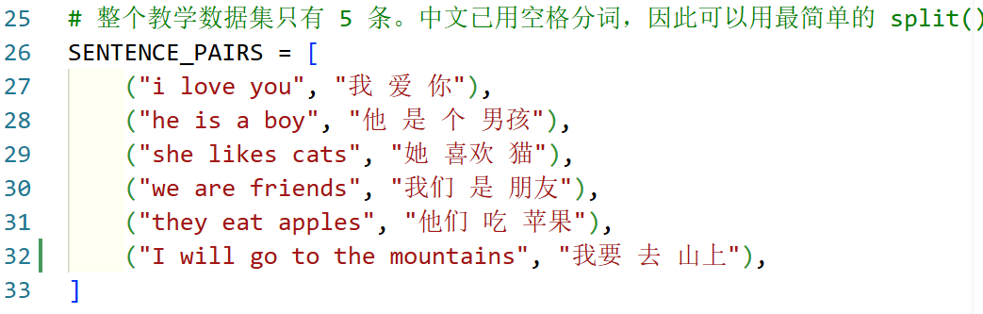
任务 04 定制数据集训练
修改数据集继续训练：
python train.py --epochs 100
|沐曦内部资料| MetaX Confidential | All Rights Reserved |
Transformer Lab · 21
Notes:
先运行 tutorial.ipynb 建立直觉，再阅读 model.py 的结构，随后看 train.py 如何组织训练，最后用 test.py 验证关键性质。

Slide 27
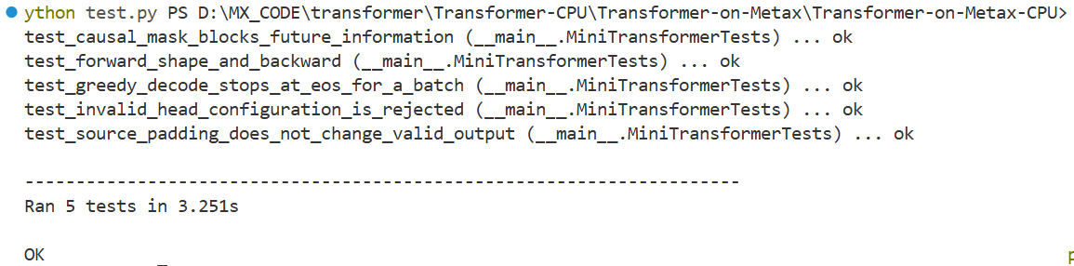
任务 05 全量测试验证
python test.py：
通过 4 个预设用例，验证推理逻辑与输出格式
|沐曦内部资料| MetaX Confidential | All Rights Reserved |
Transformer Lab · 21
Notes:
先运行 tutorial.ipynb 建立直觉，再阅读 model.py 的结构，随后看 train.py 如何组织训练，最后用 test.py 验证关键性质。

Slide 28
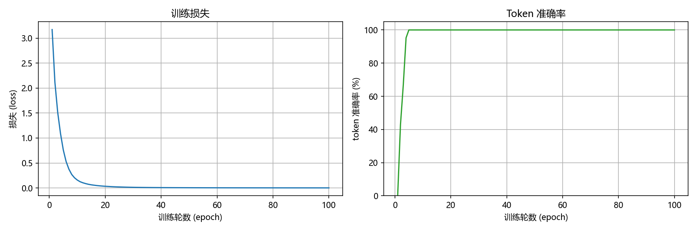
选做任务 01 绘制训练曲线
绘制loss曲线图
```bash
python plot_metrics.py --csv outputs/cpu_teaching_20260813_121312/metrics.csv
```
|沐曦内部资料| MetaX Confidential | All Rights Reserved |
Transformer Lab · 21
Notes:
先运行 tutorial.ipynb 建立直觉，再阅读 model.py 的结构，随后看 train.py 如何组织训练，最后用 test.py 验证关键性质。

Slide 29
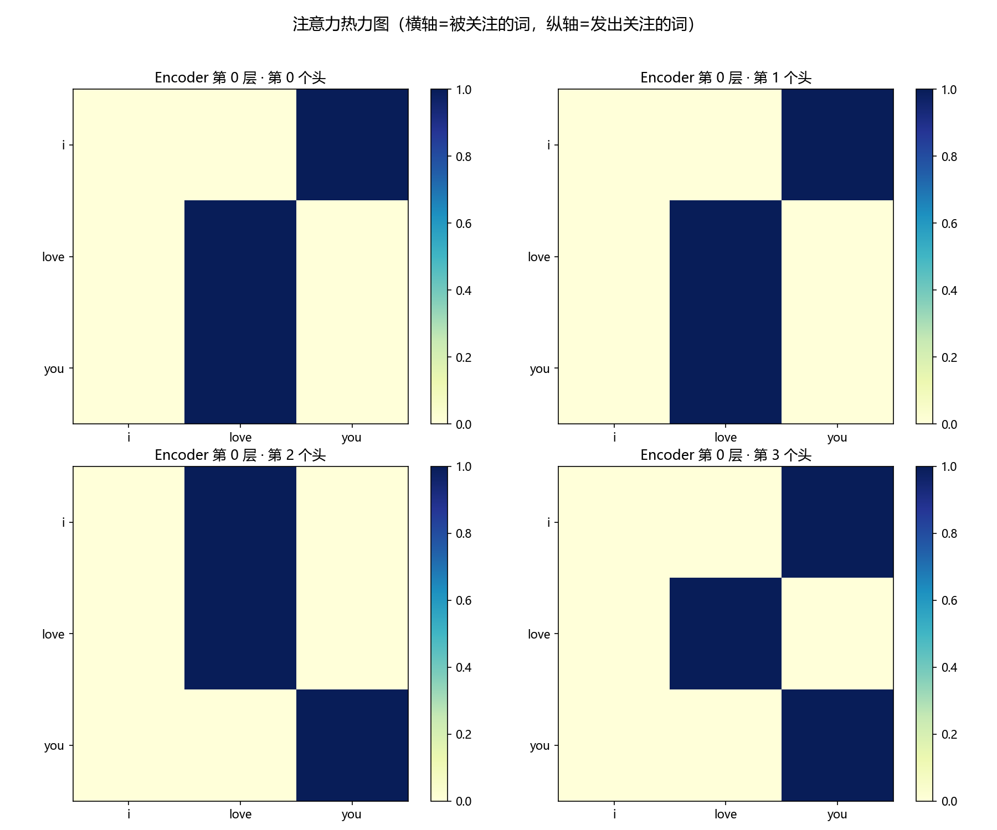
选做任务 02 可视化 Attention 热力图
绘制热力图
```bash
python visualize_attention.py --ckpt outputs/cpu_teaching_20260813_121312/model.pt
```
横轴 = 被关注的词；纵轴 = 发出关注的词
深蓝色 = 注意力分数高（权重接近 1）
浅黄色 = 注意力几乎为 0。
|沐曦内部资料| MetaX Confidential | All Rights Reserved |
Transformer Lab · 21
Notes:
先运行 tutorial.ipynb 建立直觉，再阅读 model.py 的结构，随后看 train.py 如何组织训练，最后用 test.py 验证关键性质。

Slide 30

102
8
116
#660874
168
148
177
#A894B1
72
187
0
#48BB00
164
212
135
#A4D487
Thanks
30
142
148
#1E8E94
229
230
233
#E5E6E9
感谢观看
|沐曦内部资料| MetaX Confidential | All Rights Reserved |
Notes:
感谢大家的参与！希望这节课能帮助大家迈出“手搓大模型”的第一步。现在，就动手去完成任务吧！

